Slide 1
Työllisyyden tilannekuva kesäkuussa ja 1. vuosipuoliskolla
Heikki Räisänen
tutkimusjohtaja
Tiedotustilaisuus 23.7.2019

Slide 2
Keskeiset havainnot työllisyystilanteesta
Kesäkuu 2019
Työvoiman tarjonta alkaa asettaa entistä kovempia rajoitteita työllisyyden kasvulle
Kesäkuussa työllisyyden kasvu pysähtyi, kun toukokuussa kasvua oli 32 000 henkeä
Työttömien työnhakijoiden määrä laskee nyt alle 20 000 hengen vauhtia edellisen vuoden vastaavaan kuukauteen verrattuna. Vuoden 2017 joulukuun kaikkien aikojen ennätyksestä, yli 62 000 hengen laskusta on tultu voimakkaasti alas.
44 kuukautta peräkkäin laskenut lomautusten määrä on nyt hieman noussut 2 kuukautta
1. vuosipuolisko 2019
Vuoden 2019 1. vuosipuoliskon kehityskuva on edelleen myönteinen, työllisyys kasvaa ja työttömyys laskee
Talouskasvun hidastuminen alkaa näkyä työmarkkinoilla
Työvoiman kysyntä on edelleen voimakasta

Slide 3
Työllisyysasteen kausi- ja satunnaisvaihtelusta puhdistettu trendi on kesäkuussa 2019 72,5 %. Kesäkuussa työllisyyden kasvu pysähtyi.

Slide 4
Työttömien työnhakijoiden määrä laskee aiempaa hitaammin

Slide 5
Alkaneet ja päättyneet työttömyysjaksot sekä työnhakujaksojen keskimääräinen kesto (liukuva 12 kk keskiarvo)

Slide 6
Työttömien työnhakijoiden muutos eräissä pääryhmissä kesäkuu 2018 – kesäkuu 2019

Slide 7
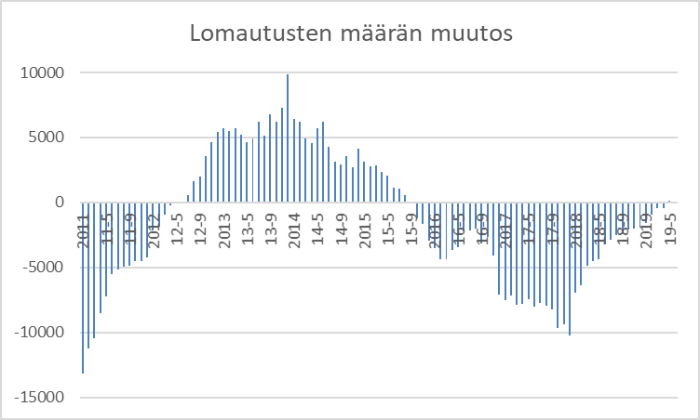
Lomautusten määrä laski 44 kuukautta peräkkäin, kunnes touko-kesäkuussa 2019 kasvoi hieman

Slide 8
Avointen työpaikkojen määrä kuukaudessa ja 12 kk liukuva keskiarvo v. 2007- 6/2019

Slide 9
Työttömät työnhakijat, aktivointiasteeseen luettavat sekä aktivointiaste v. 2006- 6/2019

Slide 10
Työttömät työnhakijat ja heistä pitkäaikaistyöttömät 1. vuosipuoliskolla v. 2014-2019

Slide 11
Työttömien työnhakijoiden ja pitkäaikaistyöttömien määrän muutos 1. vuosipuoliskolla v. 2014-2019 edellisen vuoden vastaavaan ajankohtaan verrattuna

Slide 12
Työttömien työnhakijoiden määrä eri ikäryhmissä v. 2018 ja 2019 1. vuosipuoliskolla

Slide 13
Työttömien työnhakijoiden määrän muutos eri ikäryhmissä v. 2015-2019 1. vuosipuoliskolla

Slide 14
Päättyneiden työttömyysjaksojen kesto ja sen muutos 1. vuosipuoliskolla v. 2014-2019

Slide 15
Avointen työpaikkojen määrä 1. vuosipuoliskolla v. 2014-2019

Slide 16
Avointen työpaikkojen määrän muutos 1. vuosipuoliskolla

Slide 17
